Slide 1


ΥΓΕΙΟΝΟΜΙΚΟ
ΠΡΩΤΟΚΟΛΛΟ ΛΕΙΤΟΥΡΓΙΑΣ ΝΑΥΤΑΘΛΗΤΙΚΩΝ ΣΩΜΑΤΕΙΩΝ
ΥΓΕΙΟΝΟΜΙΚΗ ΕΠΙΤΡΟΠΗ ΕΙΟ

Slide 2
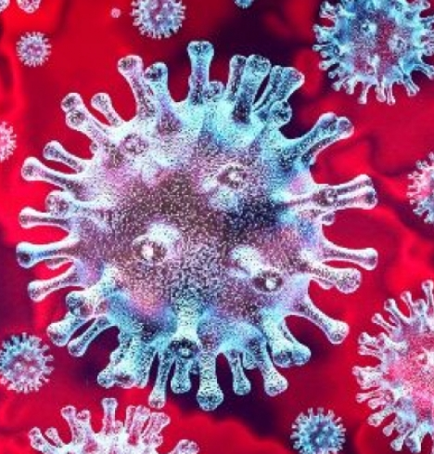
ΣΤΟΧΟΙ
Η προστασία της υγείας τόσο των αθλητών όσο των προπονητών και του προσωπικού τους
Η ποιοτική και ασφαλής προπόνηση
Η όσο το δυνατόν απρόσκοπτη λειτουργία τους

Slide 3
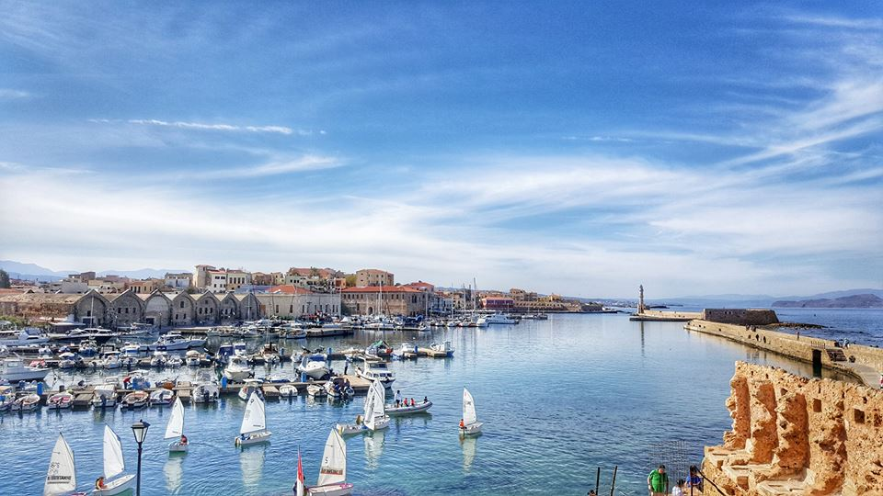
Δραστηριότητες που αφορούν:
ΔΙΟΙΚΗΤΙΚΕΣ
ΑΘΛΗΤΙΚΕΣ

Slide 4
ΑΝΑΓΚΑΙΕΣ ΕΝΝΟΙΕΣ
Μέσα Ατομικής Προστασίας (ΜΑΠ)
Κλειστοί Χώροι
Γάντια μιας χρήσης
Μάσκες
Αντισηπτικό διάλυμα – μαντηλάκια
Σαπούνι
Όλοι οι στεγασμένοι χώροι του Ομίλου.

Slide 5
ΑΝΑΓΚΑΙΕΣ ΕΝΝΟΙΕΣ
Πότε και πως πρέπει να πλένετε τα χέρια σας για να παραμείνετε υγιείς.
Ατομική Υγιεινή
ΠΛΥΣΙΜΟ ΧΕΡΙΩΝ

Slide 6
ΑΝΑΓΚΑΙΕΣ ΕΝΝΟΙΕΣ
Πριν, κατά τη διάρκεια και μετά την προετοιμασία του φαγητού
Πριν τη λήψη γεύματος
Πριν και μετά τη φροντίδα ασθενή που εμφανίζει έμετο ή διάρροια ή συμπτώματα από το αναπνευστικό
Πριν και μετά τη φροντίδα τραύματος
Μετά τη χρήση της τουαλέτας
Μετά την αλλαγή πάνας ή τον καθαρισμό ενός παιδιού που έχει χρησιμοποιήσει την τουαλέτα
Ατομική Υγιεινή
Καθημερινές δραστηριότητες στις οποίες θα πρέπει να εφαρμόζουμε την Υγιεινή των Χεριών πλένοντας τα χέρια μας με νερό και σαπούνι:

Slide 7
ΑΝΑΓΚΑΙΕΣ ΕΝΝΟΙΕΣ
Μετά από φτάρνισμα ή βήχα
Μετά την επαφή με ζώο, ζωοτροφές ή ζωικά απόβλητα
Μετά το χειρισμό τροφών για ζώα συντροφιάς ή ζώων συντροφιάς
Μετά την επαφή με απορρίμματα
Μετά από επαφή με άτομο που εμφανίζει συμπτώματα αναπνευστικού
Μετά από επαφή με οποιαδήποτε επιφάνεια πιθανώς επιμολυσμένη
Ατομική Υγιεινή
Καθημερινές δραστηριότητες στις οποίες θα πρέπει να εφαρμόζουμε την Υγιεινή των Χεριών πλένοντας τα χέρια μας με νερό και σαπούνι:

Slide 8
Χρησιμοποιήστε αντισηπτικό διάλυμα (με τουλάχιστον 60% αλκοόλης) όταν δεν μπορείτε να πλύνετε τα χέρια σας με σαπούνι και νερό.

Slide 9
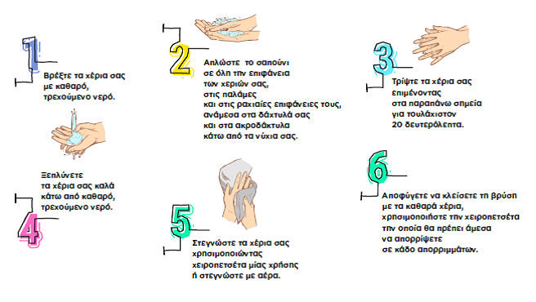
ΠΛΥΣΙΜΟ ΧΕΡΙΩΝ ΜΕ ΣΑΠΟΥΝΙ ΚΑΙ ΝΕΡΟ

Slide 10
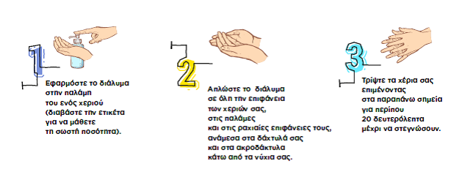
ΕΦΑΡΜΟΓΗ ΑΝΤΙΣΗΠΤΙΚΟΥ

Slide 11

ΑΝΑΓΚΑΙΕΣ ΕΝΝΟΙΕΣ
Αποστάσεις ασφαλείας
2m κατ’ ελάχιστο

Slide 12


ΑΝΑΓΚΑΙΕΣ ΕΝΝΟΙΕΣ
Τοποθέτηση ταινιών σήμανσης στο πάτωμα στις ορθές αποστάσεις όπου αυτό είναι απαραίτητο.

Slide 13

ΑΝΑΓΚΑΙΕΣ ΕΝΝΟΙΕΣ
Απαγόρευση εισόδου στους κλειστούς χώρους σε όλους όσους δεν έχουν εργασία σε αυτούς.

Slide 14

Λειτουργία
Γραμματείας
ΔΙΟΙΚΗΤΙΚΕΣ
Διαδικτυακή επικοινωνία σε πρώτιστο βαθμό με τα μέλη και τους γονείς
Όπου αυτό είναι δύσκολο και πρέπει να υπάρχει απευθείας επαφή:
Τήρηση ΜΑΠ
Αποστάσεων ασφαλείας
Ένα άτομο επιπλέον στο γραφείο εκτός του έχοντος εργασία.

Slide 15
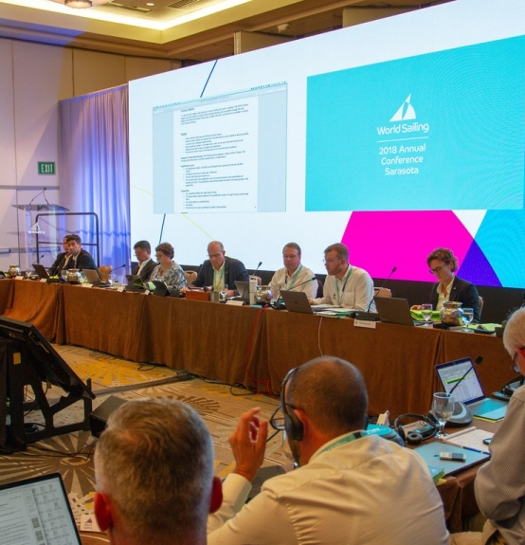
Large image
Λειτουργία ΔΣ – ΓΣ
Πρωτίστως με τηλεδιάσκεψη για όσο χρόνο διαρκεί η μερική άρση των μέτρων
Όπου αυτό είναι δύσκολο και πρέπει να υπάρχει απευθείας επαφή:
Τήρηση ΜΑΠ
Αποστάσεων ασφαλείας
Αναβολή των ΓΣ μέχρι της ολικής επανόδου

Slide 16
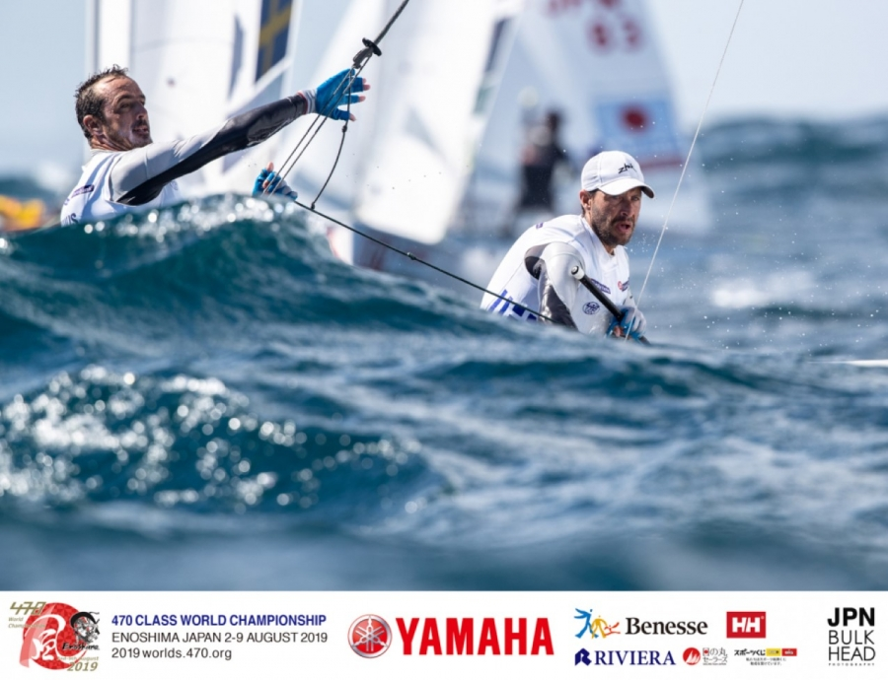
ΑΘΛΗΤΙΚΕΣ
Ακολούθως περιγράφονται ανά στάδιο οι διαδικασίες κατά:
ΠΡΟΣΕΛΕΥΣΗ
ΠΡΟΕΤΟΙΜΑΣΙΑ ΣΚΑΦΩΝ
ΘΕΩΡΙΑ
ΠΡΟΠΟΝΗΣΗ ΣΤΗ ΘΑΛΑΣΣΑ
ΦΥΛΑΞΗ ΣΚΑΦΩΝ
ΤΟΥΑΛΕΤΕΣ - ΑΠΟΧΩΡΗΣΗ

Slide 17
1. ΠΡΟΣΕΛΕΥΣΗ ΑΘΛΗΤΩΝ
Αν κάποιος αθλητής έχει έστω και ελαφρά συμπτώματα όπως αυτά περιγράφονται από τον ΕΟΔΥ, μένει σπίτι και ειδοποιεί τηλ. τον Όμιλο και τον γιατρό του.
Αν παρ’ όλα ταύτα προσέλθει δεν γίνεται δεκτός .
Καταγραφή εισερχομένων στην αθλητική εγκατάσταση. Διαμορφώνουμε μια είσοδο.

Slide 18
1. ΠΡΟΣΕΛΕΥΣΗΑΘΛΗΤΩΝ
Διεξάγουμε έλεγχο των εισερχομένων στους αθλητικούς χώρους μέσω της συμπλήρωσης πρόσφατου ιατρικού ιστορικού τους, σύμφωνα με τις οδηγίες και τα έντυπα της ΓΓΑ, από τον προσωπικό - οικογενειακό ιατρό (παθολόγο, παιδίατρο ή γενικό ιατρό), του κάθε αθλητή. Το ιατρικό ιστορικό αποτελεί ΙΑΤΡΙΚΟ ΑΠΟΡΡΗΤΟ και φυλάσσεται από τον ιατρό. Στον αθλητή χορηγείται βεβαίωση η οποία παραμένει στο σωματείο.
Ιατρικό ιστορικό λαμβάνεται και για το προσωπικό και τεχνικό προσωπικό των σωματείων, με τον ίδιο τρόπο

Slide 19
1. ΠΡΟΣΕΛΕΥΣΗ ΑΘΛΗΤΩΝ
Πέραν των αθλητών, όλοι οι υπόλοιποι φοράνε μάσκες.
Κρατάμε απόσταση δύο μέτρων από κάθε άλλο άτομο.
Οι αθλητές φορούν υποχρεωτικά μάσκες ή μαντήλι, καπέλο και γυαλιά κατά τη διάρκεια της παραμονής στη στεριά και προαιρετικά κατά τη διάρκεια της προπόνησης στη θάλασσα.

Slide 20
1. ΠΡΟΣΕΛΕΥΣΗ ΑΘΛΗΤΩΝ
Δεν κάνουμε χειραψίες ή εναγκαλισμούς.
Αποφεύγουμε να αγγίζουμε το πρόσωπό μας.
Χρησιμοποιούμε αποκλειστικά τα δικά μας αθλητικά είδη, τα οποία πλένουμε στο σπίτι μας.
Προτιμάμε τη μεταφορά προς και από τον αθλητικό χώρο με το δικό μας μέσο μεταφοράς. Συστήνεται εναλλακτικά η χρήση ποδηλάτου.

Slide 21
1. ΠΡΟΣΕΛΕΥΣΗΑΘΛΗΤΩΝ
Η προσέλευση, πραγματοποιείται σύμφωνα με το πρόγραμμα όπως αυτό τροποποιείται από τον Όμιλο.
Ώρα άφιξης 15 λεπτά πριν την έναρξη. Η προπόνηση των διαφόρων κλάσεων θα γίνεται σε διαφορετικές χρονικές περιόδους, οι οποίες θα καθοριστούν με ανακοινώσεις.

Slide 22
1. ΠΡΟΣΕΛΕΥΣΗΑΘΛΗΤΩΝ
Φορώντας από το σπίτι τους τον ατομικό ιστιοπλοϊκό τους εξοπλισμό και την αλλαξιά τους μετά την προπόνηση σε σακούλες νάιλον στο σακίδιο τους.
Οι γονείς που θα συνοδεύουν ανήλικους αθλητές στους χώρους του Ομίλου θα πρέπει να τους παραδίδουν και να απομακρύνονται μέχρι τη λήξη της προπόνησης τους και να επανέρχονται μόνο για να τους παραλάβουν, για να αποφεύγεται ο συνωστισμός ατόμων στον χώρο.
Έχοντας μαζί τους ΜΑΠ όπως αυτά περιγράφονται παραπάνω.

Slide 23
2. ΠΡΟΕΤΟΙΜΑΣΙΑ ΣΚΑΦΩΝ
Ξεχωριστά κάθε σκάφος τηρουμένων των αποστάσεων 2m μεταξύ των παιδιών και χρήση μάσκας.
Μείωση αριθμού σκαφών / τμήμα στο μισό στην ώρα προπόνησης
Η ολοκλήρωση της προετοιμασίας σε εξωτερικό χώρο
Η τοποθέτηση εξοπλισμού θα γίνεται ξεχωριστά στον εξωτερικό χώρο.
Τηρούνται οι προβλεπόμενες αποστάσεις

Slide 24
2. ΠΡΟΕΤΟΙΜΑΣΙΑ ΣΚΑΦΩΝ
Αν έρθουμε, στη διάρκεια της προπόνησης, σε επαφή με άλλο άτομο, αρχικά πλένουμε τα χέρια μας διεξοδικά ή χρησιμοποιούμε αντισηπτικό και στη συνέχεια ξεπλένουμε το πρόσωπο μας με άφθονο νερό.
Όσον αφορά στη χρήση κοινόχρηστου εξοπλισμού αυτός απολυμαίνεται, μετά τη χρήση ανά αθλητή με ατμό.

Slide 25
3. ΘΕΩΡΙΑ
Σε ανοικτό χώρο
Μικρότερης διάρκειας κατά τμήματα τηρουμένων των αποστάσεων και με χρήση ΜΑΠ
Ενθάρρυνση τηλεδιάσκεψης

Slide 26
4. ΠΡΟΠΟΝΗΣΗ ΣΤΗ ΘΑΛΑΣΣΑ
4.1 ΤΜΗΜΑΤΑ ΑΡΧΑΡΙΩΝ « στόχος αποφυγή συνωστισμού »
Μικρότερος αριθμός αθλητών στο τμήμα
Αντίστοιχη μείωση της ώρας προπόνησης στο νερό / τμήμα
Στα φουσκωτά με μήκος μέχρι 6 μέτρα άτομα (3). Για φουσκωτά μεγαλύτερα των 6 μέτρων , άτομα (4)
Τροποποίηση της ώρας προσέλευσης
Μετά την ολοκλήρωση της προετοιμασίας των σκαφών και τηρουμένων των αποστάσεων θα πέφτουν στο νερό ανά ζεύγη, τηρώντας τις αποστάσεις .
Χρονική απόσταση χρήσης της γλίστρας μεταξύ των τμημάτων 15-20 λεπτά για αποφυγή συνωστισμού

Slide 27
4. ΠΡΟΠΟΝΗΣΗ ΣΤΗ ΘΑΛΑΣΣΑ
4.2 ΠΡΟΑΓΩΝΙΣΤΙΚΑ – ΑΓΩΝΙΣΤΙΚΑ « στόχος αποφυγή συνωστισμού »
Μικρότερος αριθμός αθλητών στο τμήμα
Αντίστοιχη μείωση της ώρας προπόνησης στο νερό / τμήμα
Στα φουσκωτά με μήκος μέχρι 6 μέτρα άτομα (3). Για φουσκωτά μεγαλύτερα των 6 μέτρων , άτομα (4)
Τροποποίηση της ώρας προσέλευσης
Μετά την ολοκλήρωση της προετοιμασίας των σκαφών και τηρουμένων των αποστάσεων θα πέφτουν στο νερό ανά ζεύγη, τηρώντας τις αποστάσεις .
Χρονική απόσταση χρήσης της γλίστρας μεταξύ των τμημάτων 15-20 λεπτά για αποφυγή συνωστισμού

Slide 28
5. ΦΥΛΑΞΗ ΣΚΑΦΩΝ
Πλύσιμο κάθε σκάφους ξεχωριστά, αναμονή του επόμενου σε απόσταση τουλάχιστον 2 μέτρων
Αντίστροφα με την προετοιμασία
Απολύμανση κοινόχρηστου εξοπλισμού ΜΕ ΑΤΜΟ
Αποχώρηση άμεσα από τον Όμιλο

Slide 29
6. ΤΟΥΑΛΕΤΕΣ ( μόνο σε μεγάλη ανάγκη ) - ΑΠΟΧΩΡΗΣΗ
Αντισηπτικό διάλυμα στην είσοδο των τουαλετών και χρήση του για κάθε αθλητή πριν την είσοδο σε αυτά.
Αποδυτήρια ΚΛΕΙΣΤΑ
Είσοδος σε αναλογία 4m²/αθλητή, με χρήση μάσκας.

Slide 30
6. ΤΟΥΑΛΕΤΕΣ ( μόνο σε μεγάλη ανάγκη ) - ΑΠΟΧΩΡΗΣΗ
Αλλαγή ρούχων και τοποθέτηση τους σε σακούλες κάθε βρεγμένης φορεσιάς ξεχωριστά και κατόπιν στο σακίδιο του αθλητή
Πλύσιμο χεριών μετά την χρήση τουαλέτας και πριν την έξοδο, από αυτή, φορώντας τη μάσκα
Χρήση αντισηπτικού διαλύματος μετά την έξοδο από τις τουαλέτες και ψεκασμός με απολυμαντικό διάλυμα του σακιδίου του

Slide 31
6. ΤΟΥΑΛΕΤΕΣ ( μόνο σε μεγάλη ανάγκη ) - ΑΠΟΧΩΡΗΣΗ
Καθαρισμός και απολύμανση των τουαλετών από την καθαρίστρια, με διάλυμα χλωρίνης 1/50 (δηλ. 20ml χλωρίνης σε 1lt νερού) σε συσκευή ψεκασμού . Ψεκάζουμε και με μια ποσότητα χαρτιού σκουπίζουμε το απολυμαντικό από όλες τις ψεκασμένες επιφάνειες μετά από 3 λεπτά. Η διαδικασία επαναλαμβάνεται μετά από κάθε είσοδο - έξοδο αθλητών.
Εναλλακτικά η απολύμανση μπορεί να πραγματοποιηθεί με συσκευή ατμού υπό πίεση.

Slide 32
ΑΝΟΙΚΤΗ ΘΑΛΑΣΣΑ
Δεν πραγματοποιείται καμία συνάθροιση κοινού, όπως συγκέντρωση κυβερνητών ή τελετές απονομών.
• Οδηγίες πλου και αποτελέσματα πρέπει να αποστέλλονται προς τους αγωνιζόμενους ηλεκτρονικά.
• Διεξάγεται έλεγχος των εισερχομένων στους αθλητικούς χώρους μέσω της συμπλήρωσης πρόσφατου ιατρικού ιστορικού τους, σύμφωνα με τις οδηγίες και τα έντυπα της ΓΓΑ, από τον προσωπικό - οικογενειακό ιατρό (παθολόγο, παιδίατρο ή γενικό ιατρό), του κάθε αθλητή. Το ιατρικό ιστορικό αποτελεί ΙΑΤΡΙΚΟ ΑΠΟΡΡΗΤΟ και φυλάσσεται από τον ιατρό. Στον αθλητή χορηγείται βεβαίωση η οποία παραμένει στο σωματείο.
• Ιατρικό ιστορικό λαμβάνεται και για το προσωπικό και τεχνικό προσωπικό των σωματείων, με τον ίδιο τρόπο.
• Οι ιστιοπλόοι πριν την επιβίβασή τους στο σκάφος οφείλουν να δηλώνουν υπεύθυνα στα υπόλοιπα μέλη της ομάδας ότι δεν παρουσιάζουν οι ίδιοι και κανείς στο περιβάλλον τους ΓΡΙΠΠΩΔΗ ΣΥΜΠΤΩΜΑΤΑ (βήχα, καταρροή, πυρετό), συμπληρώνοντας την ΚΑΡΤΑ ΕΙΣΟΔΟΥ ΑΘΛΗΤΗ.

Slide 33
ΑΝΟΙΚΤΗ ΘΑΛΑΣΣΑ
Δεν πραγματοποιείται καμία συνάθροιση κοινού, όπως συγκέντρωση κυβερνητών ή τελετές απονομών.
• Οδηγίες πλου και αποτελέσματα πρέπει να αποστέλλονται προς τους αγωνιζόμενους ηλεκτρονικά.
• Διεξάγεται έλεγχος των εισερχομένων στους αθλητικούς χώρους μέσω της συμπλήρωσης πρόσφατου ιατρικού ιστορικού τους, σύμφωνα με τις οδηγίες και τα έντυπα της ΓΓΑ, από τον προσωπικό - οικογενειακό ιατρό (παθολόγο, παιδίατρο ή γενικό ιατρό), του κάθε αθλητή. Το ιατρικό ιστορικό αποτελεί ΙΑΤΡΙΚΟ ΑΠΟΡΡΗΤΟ και φυλάσσεται από τον ιατρό. Στον αθλητή χορηγείται βεβαίωση η οποία παραμένει στο σωματείο.
• Ιατρικό ιστορικό λαμβάνεται και για το προσωπικό και τεχνικό προσωπικό των σωματείων, με τον ίδιο τρόπο.
• Οι ιστιοπλόοι πριν την επιβίβασή τους στο σκάφος οφείλουν να δηλώνουν υπεύθυνα στα υπόλοιπα μέλη της ομάδας ότι δεν παρουσιάζουν οι ίδιοι και κανείς στο περιβάλλον τους ΓΡΙΠΠΩΔΗ ΣΥΜΠΤΩΜΑΤΑ (βήχα, καταρροή, πυρετό), συμπληρώνοντας την ΚΑΡΤΑ ΕΙΣΟΔΟΥ ΑΘΛΗΤΗ.

Slide 34
ΑΝΟΙΚΤΗ ΘΑΛΑΣΣΑ
Δεν πραγματοποιείται καμία συνάθροιση κοινού, όπως συγκέντρωση κυβερνητών ή τελετές απονομών.
• Οδηγίες πλου και αποτελέσματα πρέπει να αποστέλλονται προς τους αγωνιζόμενους ηλεκτρονικά.
• Διεξάγεται έλεγχος των εισερχομένων στους αθλητικούς χώρους μέσω της συμπλήρωσης πρόσφατου ιατρικού ιστορικού τους, σύμφωνα με τις οδηγίες και τα έντυπα της ΓΓΑ, από τον προσωπικό - οικογενειακό ιατρό (παθολόγο, παιδίατρο ή γενικό ιατρό), του κάθε αθλητή. Το ιατρικό ιστορικό αποτελεί ΙΑΤΡΙΚΟ ΑΠΟΡΡΗΤΟ και φυλάσσεται από τον ιατρό. Στον αθλητή χορηγείται βεβαίωση η οποία παραμένει στο σωματείο.
• Ιατρικό ιστορικό λαμβάνεται και για το προσωπικό και τεχνικό προσωπικό των σωματείων, με τον ίδιο τρόπο.
• Οι ιστιοπλόοι πριν την επιβίβασή τους στο σκάφος οφείλουν να δηλώνουν υπεύθυνα στα υπόλοιπα μέλη της ομάδας ότι δεν παρουσιάζουν οι ίδιοι και κανείς στο περιβάλλον τους ΓΡΙΠΠΩΔΗ ΣΥΜΠΤΩΜΑΤΑ (βήχα, καταρροή, πυρετό), συμπληρώνοντας την ΚΑΡΤΑ ΕΙΣΟΔΟΥ ΑΘΛΗΤΗ.

Slide 35
ΑΝΟΙΚΤΗ ΘΑΛΑΣΣΑ
Δεν πραγματοποιείται καμία συνάθροιση κοινού, όπως συγκέντρωση κυβερνητών ή τελετές απονομών.
• Οδηγίες πλου και αποτελέσματα πρέπει να αποστέλλονται προς τους αγωνιζόμενους ηλεκτρονικά.
• Διεξάγεται έλεγχος των εισερχομένων στους αθλητικούς χώρους μέσω της συμπλήρωσης πρόσφατου ιατρικού ιστορικού τους, σύμφωνα με τις οδηγίες και τα έντυπα της ΓΓΑ, από τον προσωπικό - οικογενειακό ιατρό (παθολόγο, παιδίατρο ή γενικό ιατρό), του κάθε αθλητή. Το ιατρικό ιστορικό αποτελεί ΙΑΤΡΙΚΟ ΑΠΟΡΡΗΤΟ και φυλάσσεται από τον ιατρό. Στον αθλητή χορηγείται βεβαίωση η οποία παραμένει στο σωματείο.
• Ιατρικό ιστορικό λαμβάνεται και για το προσωπικό και τεχνικό προσωπικό των σωματείων, με τον ίδιο τρόπο.
• Οι ιστιοπλόοι πριν την επιβίβασή τους στο σκάφος οφείλουν να δηλώνουν υπεύθυνα στα υπόλοιπα μέλη της ομάδας ότι δεν παρουσιάζουν οι ίδιοι και κανείς στο περιβάλλον τους ΓΡΙΠΠΩΔΗ ΣΥΜΠΤΩΜΑΤΑ (βήχα, καταρροή, πυρετό), συμπληρώνοντας την ΚΑΡΤΑ ΕΙΣΟΔΟΥ ΑΘΛΗΤΗ.

Slide 36
ΑΝΟΙΚΤΗ ΘΑΛΑΣΣΑ
Δεν πραγματοποιείται καμία συνάθροιση κοινού, όπως συγκέντρωση κυβερνητών ή τελετές απονομών.
• Οδηγίες πλου και αποτελέσματα πρέπει να αποστέλλονται προς τους αγωνιζόμενους ηλεκτρονικά.
• Διεξάγεται έλεγχος των εισερχομένων στους αθλητικούς χώρους μέσω της συμπλήρωσης πρόσφατου ιατρικού ιστορικού τους, σύμφωνα με τις οδηγίες και τα έντυπα της ΓΓΑ, από τον προσωπικό - οικογενειακό ιατρό (παθολόγο, παιδίατρο ή γενικό ιατρό), του κάθε αθλητή. Το ιατρικό ιστορικό αποτελεί ΙΑΤΡΙΚΟ ΑΠΟΡΡΗΤΟ και φυλάσσεται από τον ιατρό. Στον αθλητή χορηγείται βεβαίωση η οποία παραμένει στο σωματείο.
• Ιατρικό ιστορικό λαμβάνεται και για το προσωπικό και τεχνικό προσωπικό των σωματείων, με τον ίδιο τρόπο.
• Οι ιστιοπλόοι πριν την επιβίβασή τους στο σκάφος οφείλουν να δηλώνουν υπεύθυνα στα υπόλοιπα μέλη της ομάδας ότι δεν παρουσιάζουν οι ίδιοι και κανείς στο περιβάλλον τους ΓΡΙΠΠΩΔΗ ΣΥΜΠΤΩΜΑΤΑ (βήχα, καταρροή, πυρετό), συμπληρώνοντας την ΚΑΡΤΑ ΕΙΣΟΔΟΥ ΑΘΛΗΤΗ.

Slide 37
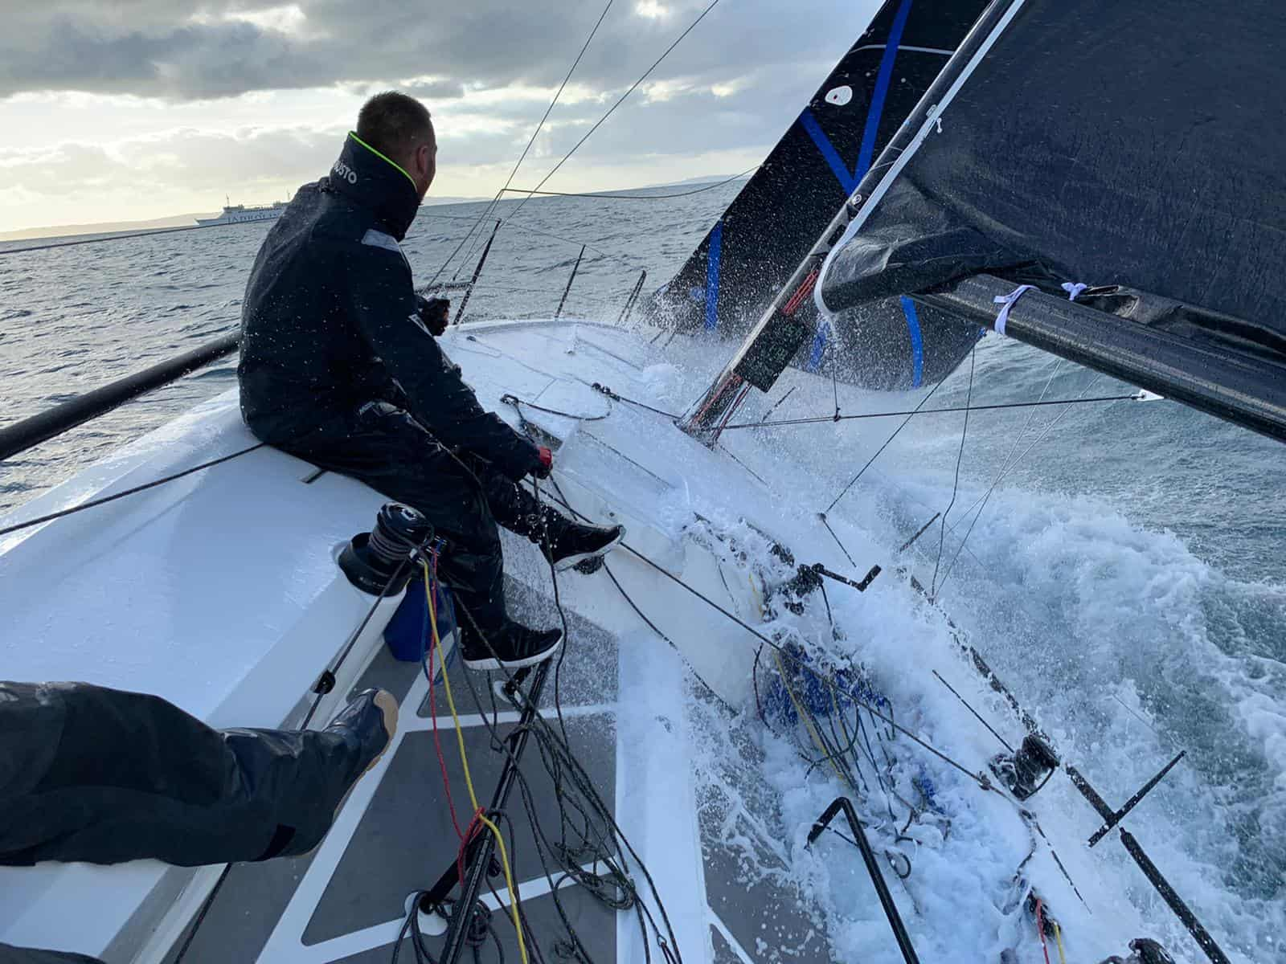
ΣΧΟΛΕΣ ΑΝΟΙΚΤΗΣ ΘΑΛΑΣΣΑ Σ

Slide 38
ΣΧΟΛΕΣ ΑΝΟΙΚΤΗΣ ΘΑΛΑΣΣΑΣ
Η ΕΑΘ/ΕΙΟ συστήνει στους Ομίλους που παρέχουν μαθήματα ιστιοπλοΐας Ανοικτής Θαλάσσης να τα περιορίσουν μόνο σε πρακτικό επίπεδο με εξόδους στην θάλασσα. Συστήνεται τα θεωρητικά μαθήματα να διεξάγονται με τη μέθοδο της εξ αποστάσεως εκπαίδευσης
Πριν αλλά και μετά από κάθε έξοδο να πραγματοποιείται απολύμανση της κουβέρτας και του εσωτερικού του σκάφους με απολυμαντικά επιφανειών ή εναλλακτικά με τη χρήση ατμού με ευθύνη του εκπαιδευτή.
Διεξάγουμε έλεγχο των εισερχομένων στους αθλητικούς χώρους μέσω της συμπλήρωσης πρόσφατου ιατρικού ιστορικού τους, σύμφωνα με τις οδηγίες και τα έντυπα της ΓΓΑ, από τον προσωπικό - οικογενειακό ιατρό (παθολόγο, παιδίατρο ή γενικό ιατρό), του κάθε αθλητή. Το ιατρικό ιστορικό αποτελεί ΙΑΤΡΙΚΟ ΑΠΟΡΡΗΤΟ και φυλάσσεται από τον ιατρό. Στον αθλητή χορηγείται βεβαίωση η οποία παραμένει στο σωματείο.
Ιατρικό ιστορικό λαμβάνεται και για το προσωπικό και τεχνικό προσωπικό των σωματείων, με τον ίδιο τρόπο.

Slide 39
ΣΧΟΛΕΣ ΑΝΟΙΚΤΗΣ ΘΑΛΑΣΣΑΣ
Οι μαθητές είναι υποχρεωμένοι να αναφέρουν στον εκπαιδευτή ότι δεν παρουσιάζουν οι ίδιοι και κανείς στο περιβάλλον τους ΓΡΙΠΠΩΔΗ ΣΥΜΠΤΩΜΑΤΑ (βήχα, πυρετό, κόπωση).
Σε τέτοια περίπτωση οι μαθητές πρέπει να μην επιβιβάζονται στο σκάφος και να συνιστάται εξέταση από τον γιατρό του που θα εκτιμήσει τα συμπτώματα και θα τον/την παραπέμψει ή όχι για περαιτέρω εξετάσεις.
Με δεδομένο ότι είναι αδύνατον να τηρηθεί η ελάχιστη απόσταση του 1,5 μέτρου μεταξύ των μελών του πληρώματος επιβάλλεται η χρήση προστατευτικής μάσκας ή εναλλακτικά μαντηλιού, καπέλου και γυαλιών από όλα τα μέλη του πληρώματος. Η χρήση πρέπει να γίνεται λαμβάνοντας υπόψη τους περιορισμούς της προστασίας που προσφέρει η μάσκα σε όποιον τη φορά.

Slide 40
ΣΧΟΛΕΣ ΑΝΟΙΚΤΗΣ ΘΑΛΑΣΣΑΣ
Για τις Επιτροπές Αγώνων, Ενστάσεων και Καταμετρήσεων ισχύουν οι υγειονομικές οδηγίες με έμφαση στη σχολαστική τήρηση του ΧΑΜ ( Χέρια – Απόσταση – Μάσκες).
Η ΕΑΘ/ΕΙΟ θα επικαιροποιήσει αυτές τις συστάσεις ανάλογα με τις ανακοινώσεις των αρμοδίων αρχών.

Slide 41
ΤΟ ΥΓΕΙΟΝΟΜΙΚΟ ΠΡΩΤΟΚΟΛΛΟ ΒΑΣΙΣΤΗΚΕ:
WORLD SAILING: Coronavirus (COVID-19)World Sailing Guidance for Event Organizers for the Protection of the Health of Sailing Communities Version 2.3 – 02 May 2020 (NN_MD)
WORLD HEALTH ORGANIZATION : How to use WHO risk assessment and mitigation checklist for Mass Gatherings in the context of COVID-19 Interim guidance 20 March 2020
WORLD HEALTH ORGANIZATION : COVID 19 Decision Tree
ILO: Prevention and Mitigation of COVID-19 at Work ACTION CHECKLIST Date: 09/04/2020
ΕΟΔΥ : Οδηγίες Εθνικής Υγειονομικής Επιτροπής για την αντιμετώπιση του Covid-19
Εγκύκλιος Υπουργείου Υγείας Διευθ/ση Δημόσιας Υγείας Δ1γ/Γ.Π/οικ 19954/20/3/2020 : Μέτρα καθαρισμού και απολύμανσης σε χώρους και επιφάνειες κατά την εξέλιξη της πανδημίας του SARS-CoV-2
Οδηγίες ΓΓΑ, Ημ/νία: 04/05/2020Α. Π.: ΥΠΠΟΑ/ΓΔΟΑ/ΔΥΑ/197012/5951/1454:«ΟΔΗΓΙΕΣ ΑΣΦΑΛΟΥΣ ΑΣΚΗΣΗΣ ΣΕ ΟΡΓΑΝΩΜΕΝΟΥΣ ΑΘΛΗΤΙΚΟΥΣ ΧΩΡΟΥΣ»

Slide 42
ΕΠΙΛΟΓΟΣ
Με βάση την ερευνητική εργασία του Πολυτεχνείου του Τορίνο, η Ιστιοπλοΐα είναι ασφαλέστατο άθλημα (κατηγ.0)
Το παραπάνω πρωτόκολλο είναι οδηγίες που αν τις τηρήσουμε, θα μπορέσουμε με ασφάλεια να γυρίσουμε σταδιακά στη γνώριμη μας πραγματικότητα.
Θυμόμαστε:

Slide 43


ΕΠΙΛΟΓΟΣ

Slide 44
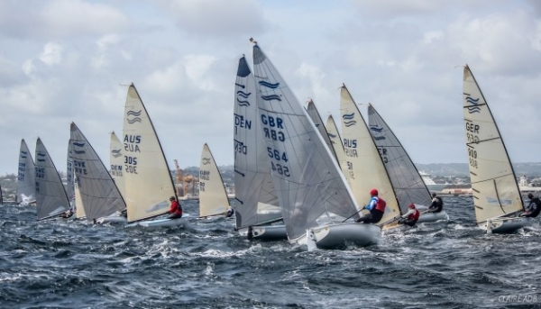
Large image
«Με την πατρίδα τους δεμένη στα πανιά και τα κουπιά στον άνεμο κρεμασμένα
Οι ναυαγοὶ κοιμήθηκαν ήμεροι σαν αγρίμια νεκρά μέσα στων σφουγγαριών τα σεντόνια»
Νίκος Γκάτσος - Αμοργός
ΚΑΛΗ ΑΝΤΑΜΩΣΗ

Slide 45
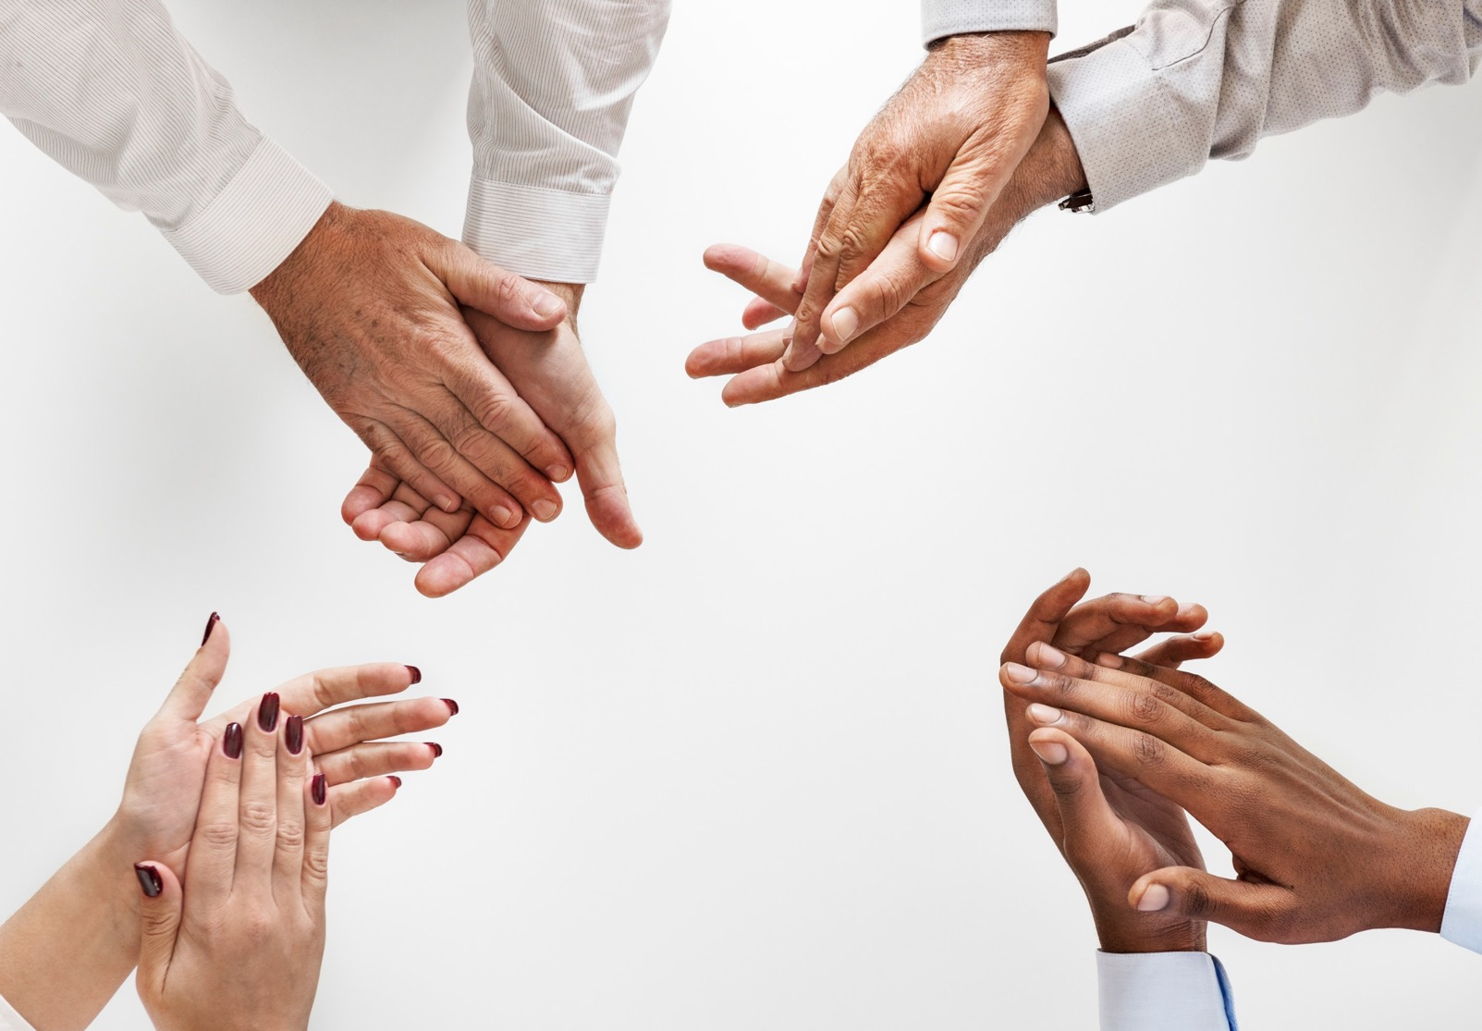
Ευχαριστούμε
ΥΓΕΙΟΝΟΜΙΚΗ ΕΠΙΤΡΟΠΗ ΕΙΟ

